Slide 1
이약모약?
- 약품 관리 및 안내 시스템
20210526 방유림
20210655 안소정
20210573 서영은
20211077 정채연

Slide 2
수정사항
전체적인 기능
대학교
학교

Slide 3
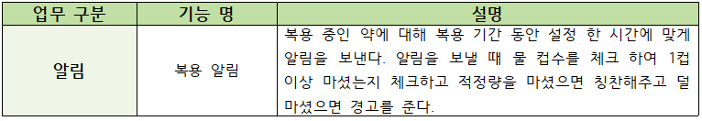

수정사항
이용자 기능

Slide 4
수정사항
이용자 기능
업무 구분 | 기능 명 | 설정
조회 | 보건실 정보 조회 | 보건실의 정보(학교 이름, 보건실 위치, 보건실 전화번호, 운영시간, 운영자 이름)를 조회할 수 있다.

Slide 5
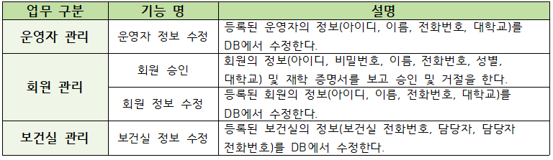

수정사항
관리자 기능

Slide 6
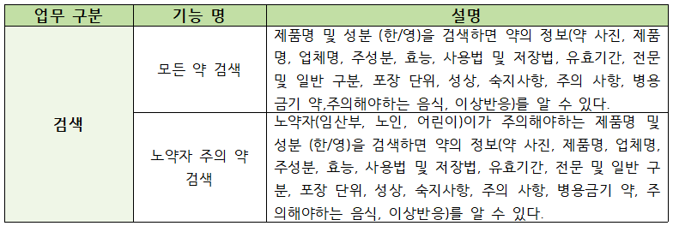
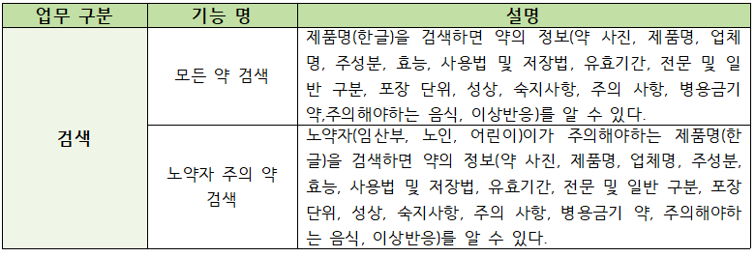
수정사항
검색 기능

